Slide 1
স্বাগতম

Slide 2
শিক্ষক পরিচিতি
মোঃতরিকুল ইসলাম
সহকারি শিক্ষক
১০৫ নং শিমুলতলি সরকারি প্রাথমিক বিদ্যালয়
নড়াইল সদর,নড়াইল।

Slide 3
পাঠ পরিচিতি
শ্রেণী:১ম
বিষয়:বাংলা
পাঠ শিরোনাম:মামার বাড়ী
পাঠ্যাংশ:আই ছেলেরা---বাড়ী যায়।
সময়:৪০ মিনিট।

Slide 4
শিখণফল:
শোনা:২.১.১-কবিতা শুনে আনন্দ লাভ করবে ।
বলা:২.১.১-কবিতা বলতে পাড়বে।
পড়া:২.১.১-কবিতা পড়তে পাড়বে।
লেখা:২.৩.১-সহজ শব্দ লেখতে পাড়বে।

Slide 5
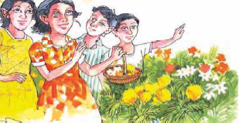
এসো আমরা একটি ছবি দেখি
ছবিতে তোমরা কি দেখলে

Slide 6
পাঠ ঘোষনা
মামার বাড়ী

Slide 7
আয় ছেলেরা,আয় মেয়েরা,
ফুল তুলিতে যাই,

Slide 8
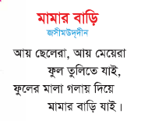
শিক্ষকের পাঠ

Slide 9
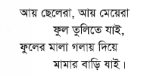
শিক্ষকের সঙ্গে শিক্ষার্থীর পাঠ

Slide 10
নতুন শব্দ
আয়-আসা
তুলি-তোলা

Slide 11
দলীয় কাজ
সবুজ দল:কবিতার প্রথম ৪ লাইন পড়বে।
নীল দল:কবিতার প্রথম ২ লাইন পড়বে।

Slide 12
মূল্যায়ন
সবুজ দল:আয় ছেলেরা,আয় মেয়েরা,--- --- --,
নীল দল:আয় ------,আয়-------।

Slide 13
পরিকল্পিত কাজ
কবিতার প্রথম ২ লাইন বার বার পরবে।

Slide 14
সবাইকে ধন্যবাদ

